Slide 1
CRAIC中国机器人及人工智能大赛 2021年
为进一步推广青年学生参与机器人、人工智能创新实践、提高团队协作水平、培育创新创业精神，激发其创新、创造新科技的热情。经中国机器人及人工智能大赛组委会批准，7月24日下午，海南大学在信息与通信工程学院会议室召开中国机器人及人工智能大赛海南赛区启动仪式暨第23届中国机器人及人工智能大赛海南赛区组织委员会成立会议。来自海南省教育厅、海南各高校、相关院系和部门共25位代表、以及来自组委会秘书处的高校教师代表通过线上、线下的方式参与本次会议。会议由海南大学信息与通信工程学院院长黄梦醒主持。
中国机器人及人工智能大赛是一项历史悠久、影响广泛的全国性学科竞赛。作为中国人工智能学会最早主办的竞赛之一，大赛已为我国培养了大量“能动手”、“敢创新”、“可协同”的复合型人才。大赛已经列入中国高等教育学会发布的《2020年全国普通高等学校学科竞赛排行榜》。

Slide 2
参赛人员情况概览
序号 | 参赛人员 | 身份 | 院系 | 学生类别
1 | 芦碧波 | 指导教师 | 计算机学院 | -
2 | 谷亚楠 | 指导教师 | 计算机学院 | -
3 | 王荣胜 | 队长 | 计算机学院 | 本科生
4 | 杨鹏伟 | 队员 | 计算机学院 | 本科生
5 | 宁辉 | 队员 | 计算机学院 | 本科生
6 | 尹一帆 | 队员 | 计算机学院 | 本科生
7 | 曹刘坤 | 队员 | 计算机学院 | 本科生

Slide 3
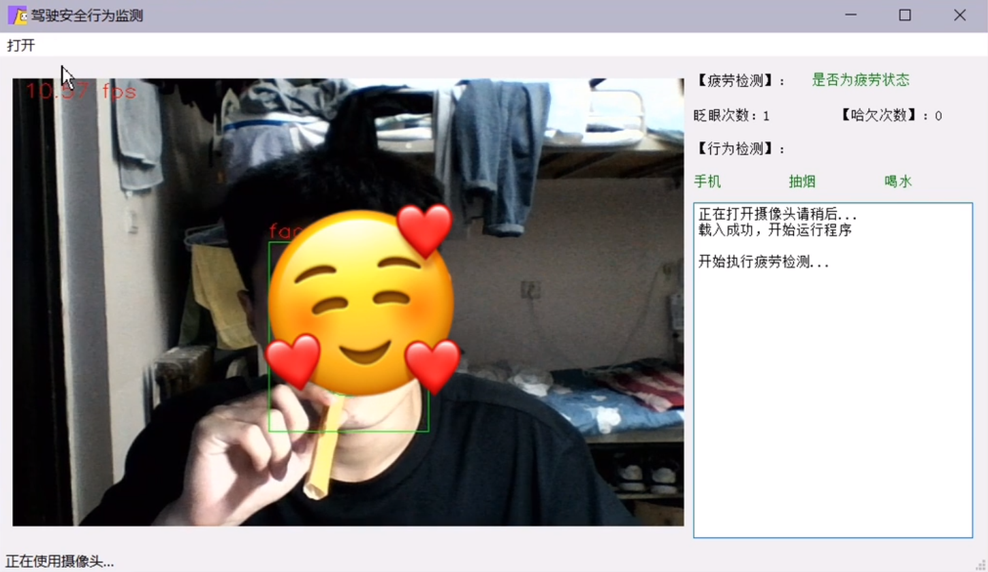
参赛项目概况
基于Yolov5的驾驶人危险行为检测系统
项目简介
本项目采取经典的Yolov5目标检测算法，实时定位人头，并额外利用人脸关键点检测算法对眼部进行重点检测是否有长时间闭合行为，并检测是否有抽烟，长时间使用手机导致注意力不集中等行为，在检测到危险行为之后，系统将会进行语音警示提醒驾驶人。
检测系统主界面

Slide 4
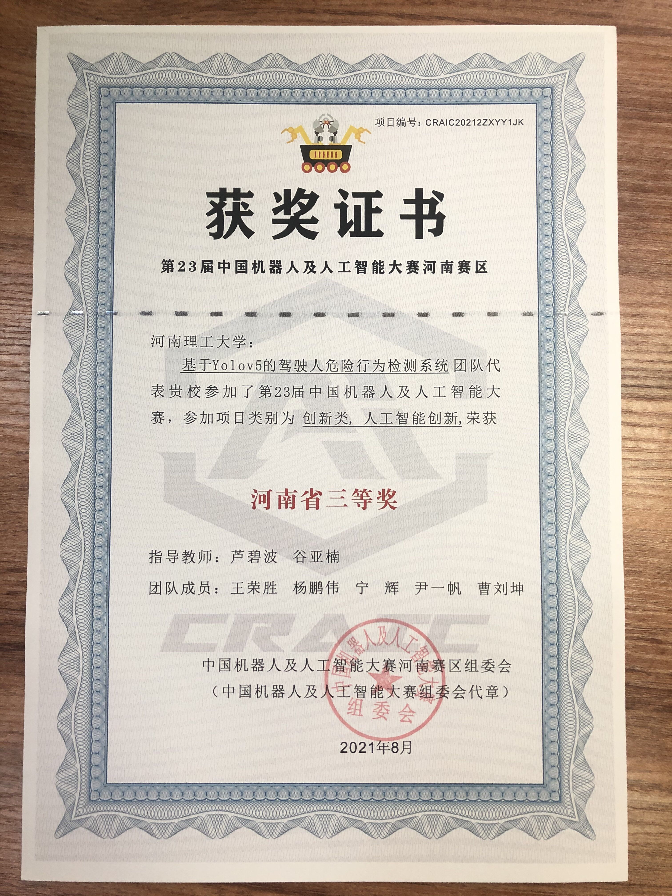
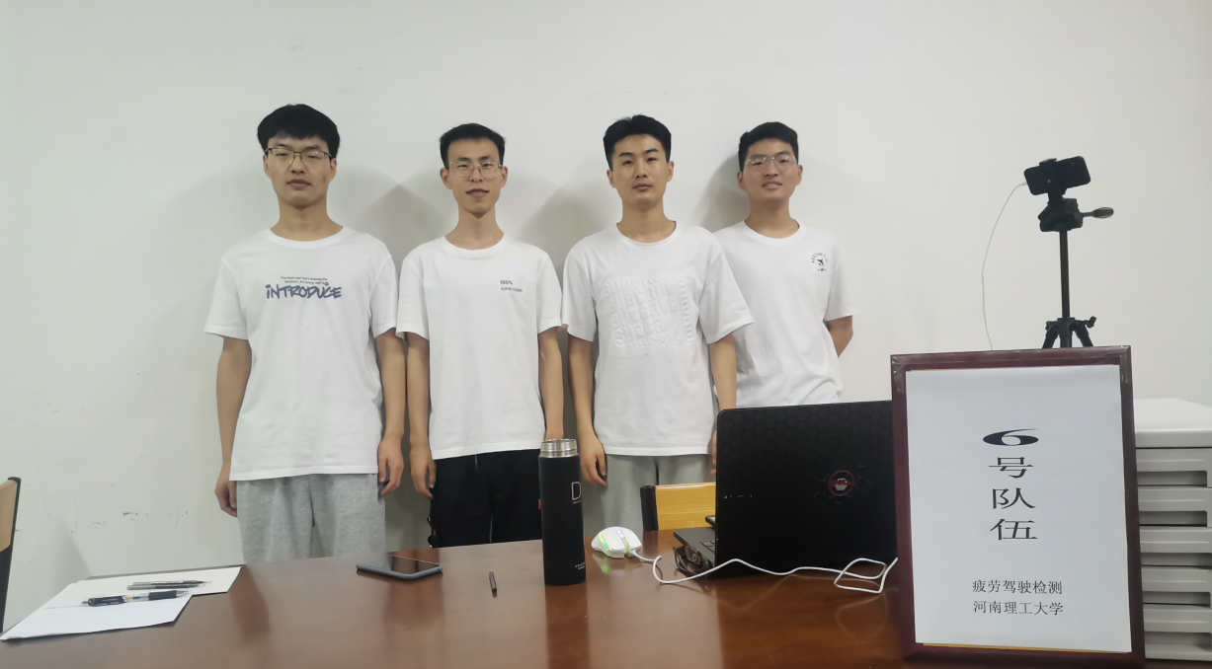
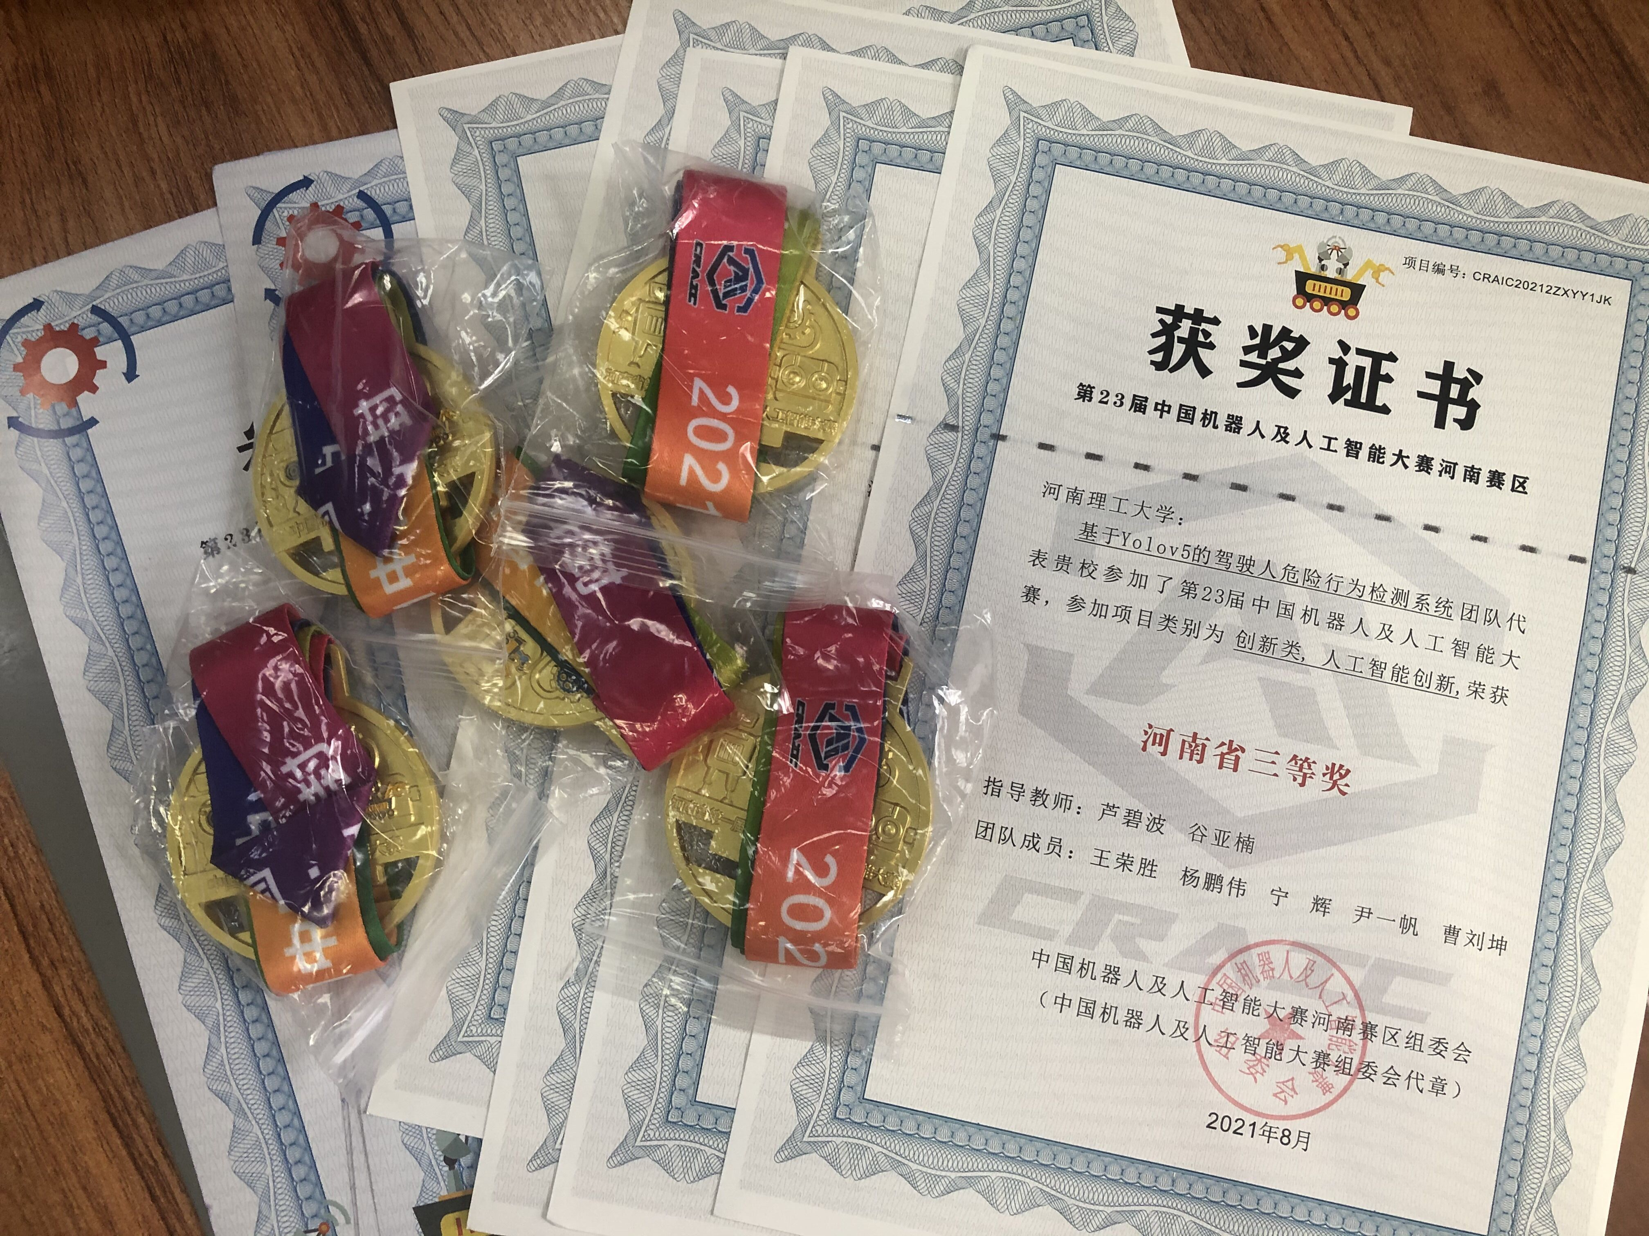
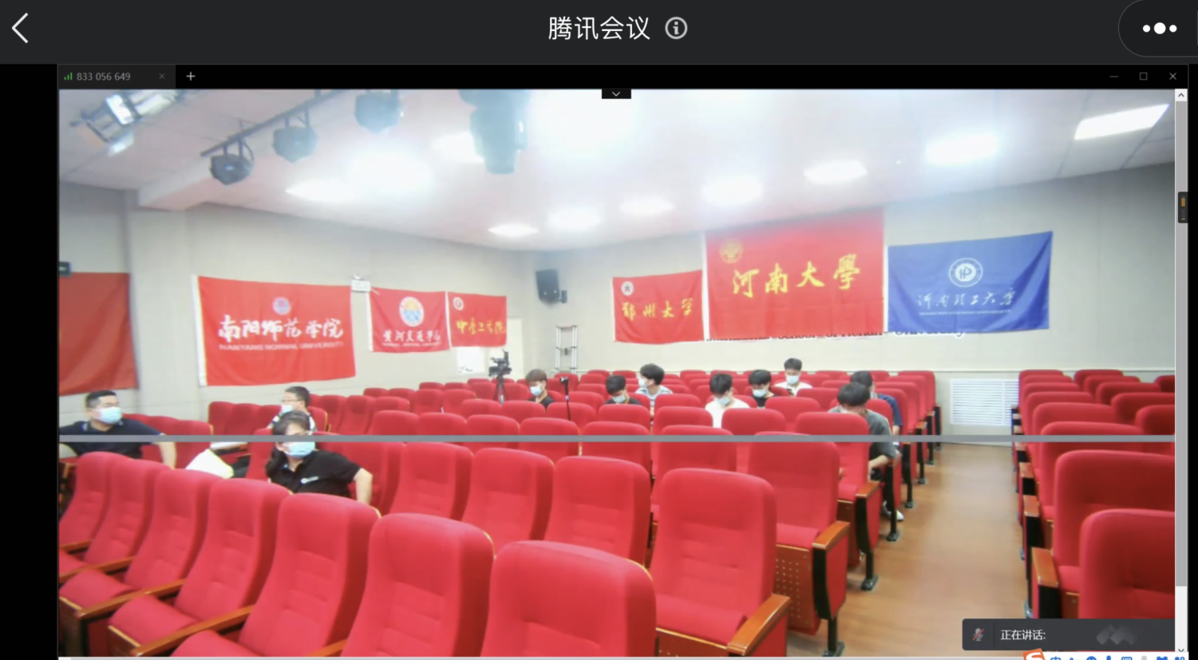
参赛概况
线下答辩队员
获得河南省（创新类，人工智能创新）三等奖
线上会议展室

